Slide 1
ESTRUTURA DE DADOS Aplicação na linguagem Java utilizando a Estrutura de Dados Grafo
Vitor Santana Sousa – Nicolas Gonçalves Bábilas De Marco – Gabriel Henrique de Sousa

Slide 2
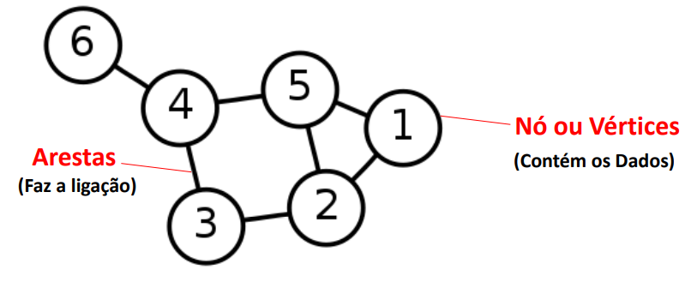
O que são Grafos?
Estrutura composta por um conjunto de nós (ou vértices) e arestas.
Cada aresta “une” dois nós.
Usado para modelar relações e conexões entre os elementos.
Onde podemos utilizar Grafos?
Representação de Redes
Sistemas de Transportes
Redes Sociais
Geolocalizações

Slide 3

Vértices e Arestas
Vértices – representam os pontos do grafo.
Cidades, estações ou pessoas.
Arestas – ligações entre os vértices.
Distância, tempo ou custo.
Pode ou não ter um peso associado.

Slide 4
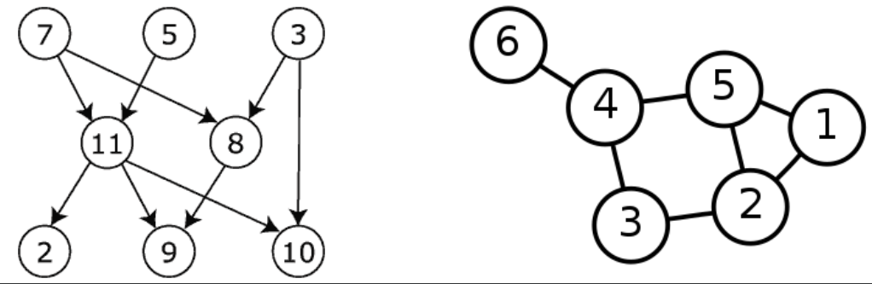
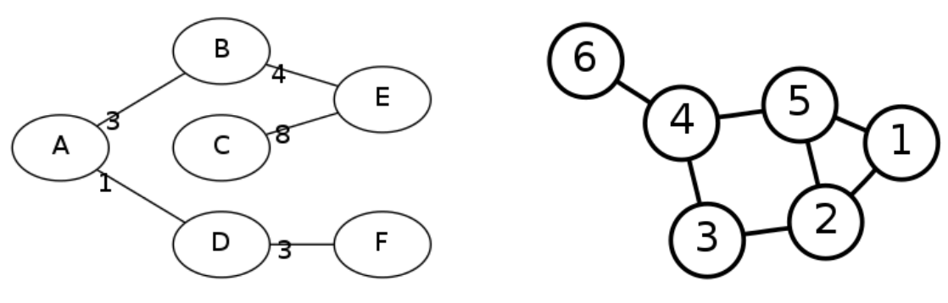
Tipos de Grafos
Direcionado Não Direcionado
Ponderado Não Ponderado
Direcionado – as conexões têm uma direção (A liga-se a B, mas B não necessariamente a A).
Não Direcionado – as conexões têm duas direções (A está ligado a B e vice-versa).
Ponderado – as arestas possuem pesos (tempo, custo, etc.).
Não Ponderado – as arestas não possuem pesos.

Slide 5
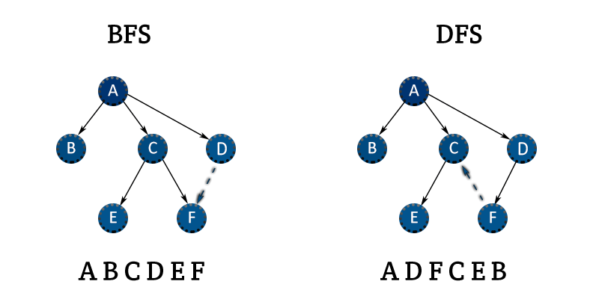
Busca em Grafos
Em Profundidade (DFS) – se aprofunda em cada vértice até não encontrar mais conexões.
Em Largura (BFS) – verifica todos os vértices adjacentes primeiro (não se aprofunda em um caminho específico).
Vértice adjacente – vértice diretamente conectado a outro através de uma aresta.

Slide 6
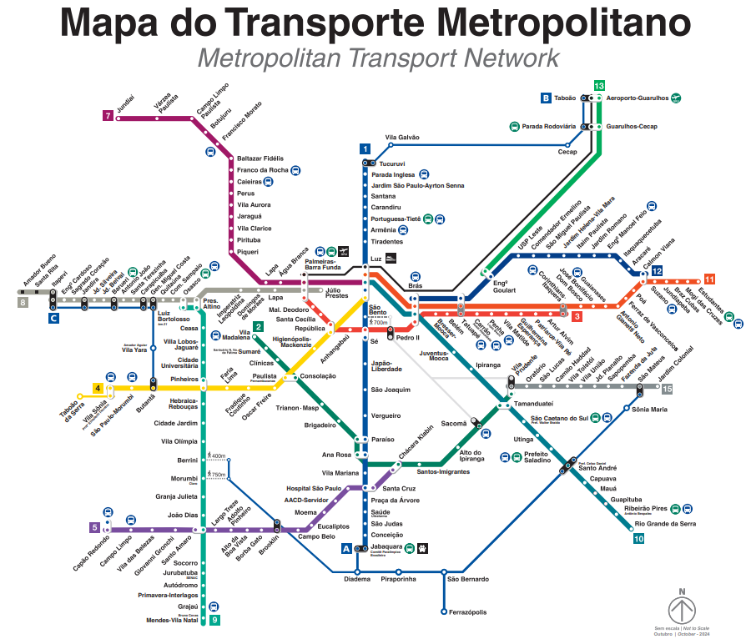
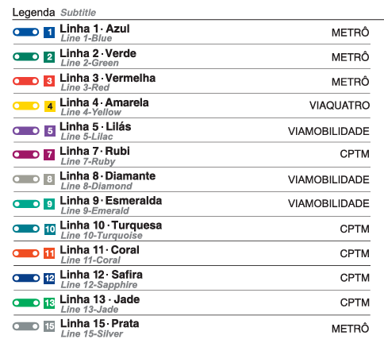

Escolha do Tema
Grafos são usados em algoritmos de busca de caminho, como o algoritmo de Dijkstra, que encontra o caminho mais curto em grafos ponderados.
Geolocalização das Linhas de Metrô de São Paulo

Slide 7
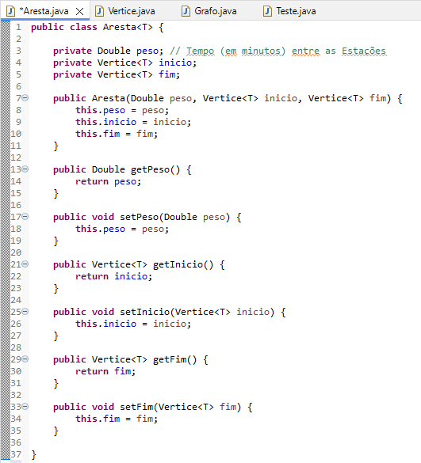
Classe Aresta

Slide 8
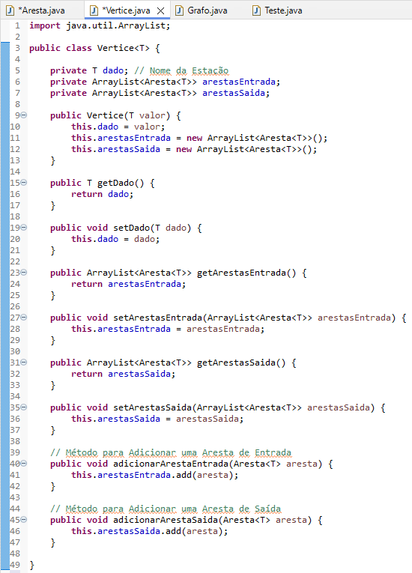
Classe Vertice

Slide 9
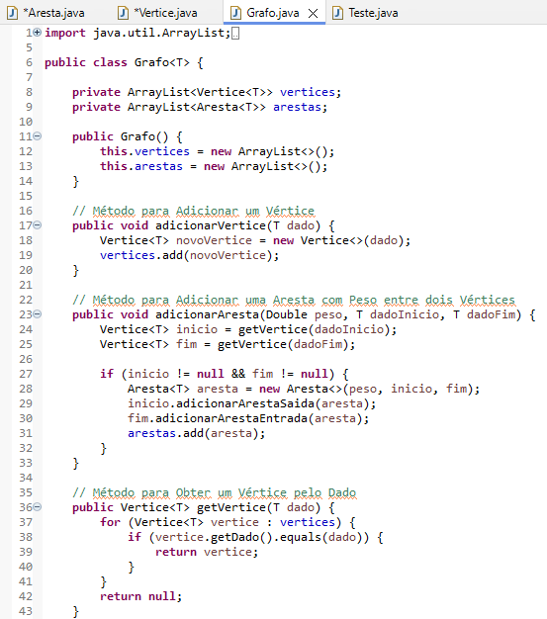
Classe Grafo

Slide 10
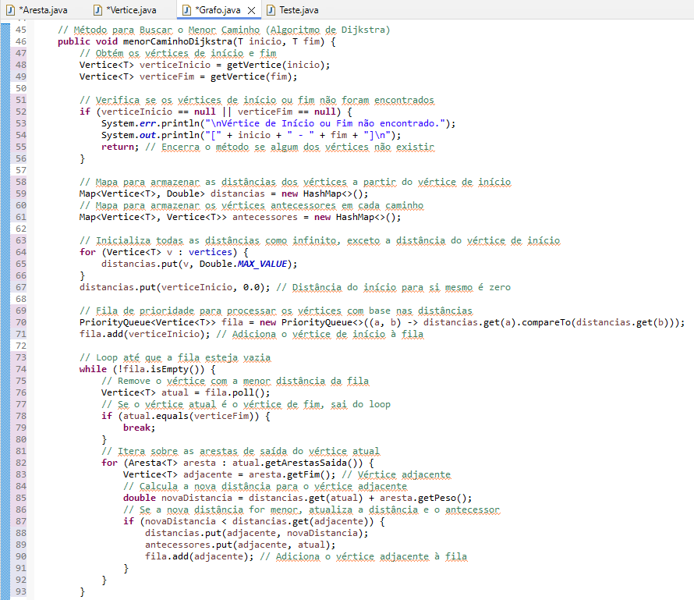

Slide 11
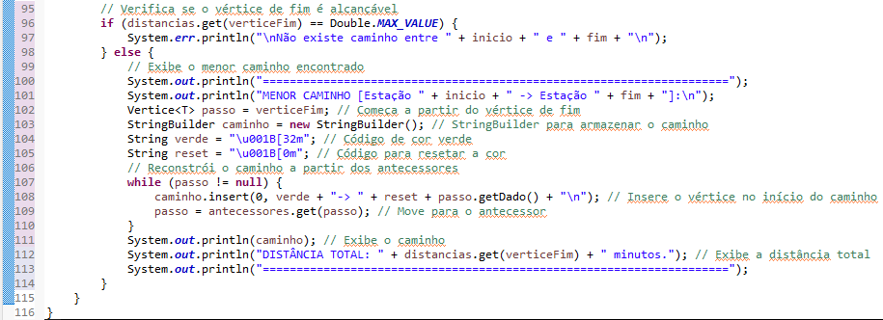

Slide 12
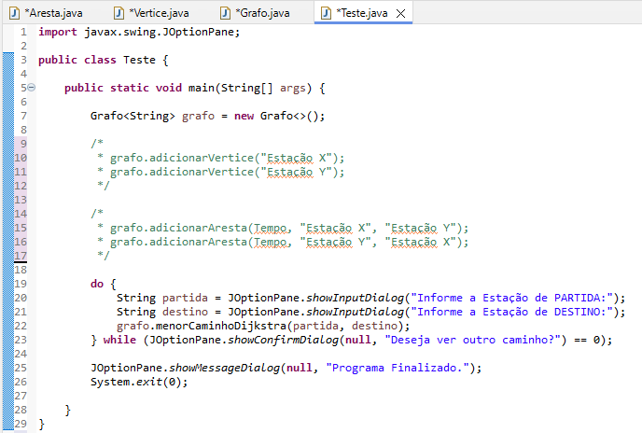
Classe Teste

Slide 13
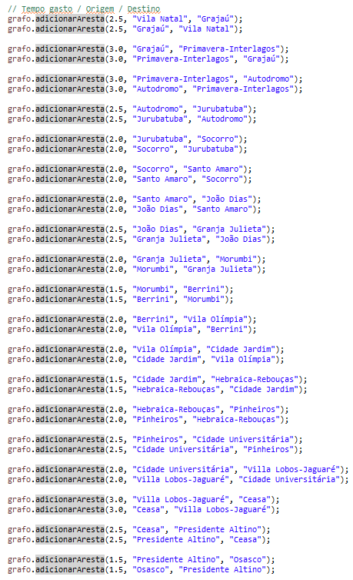
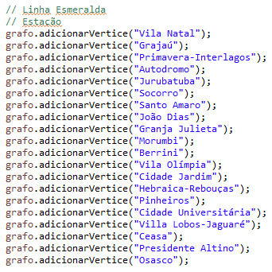
Linha Esmeralda
Linha Amarela
Linha Azul
Linha Lilás
Linha Verde
Linha Diamante

Slide 14
Lógica
Vértice 1
Vértice 2
Vértice 3
Vértice 4
Vértice 1 → Vértice 2
Vértice 2 → Vértice 1
Vértice 3 → Vértice 4
Vértice 4 → Vértice 3

Slide 15
OBRIGADO PELA ATENÇÃO
Vitor Santana Sousa – Nicolas Gonçalves Bábilas De Marco – Gabriel Henrique de Sousa

